Slide 1
05 数字信号处理：z 变换
薛向阳
邮件：xyxue@fudan.edu.cn
办公室：计算机楼408房间

Slide 2
内容提要
z变换
z反变换
z变换性质
用z变换分析系统

Slide 3

z变换是DTFT的推广
一个序列$x(n)$的离散时间傅里叶变换（DTFT）为：
上式收敛的条件之一是序列$x(n)$必须绝对可求和！
然而在实际应用中，许多序列不是绝对可求和的，因此不能进行离散时间傅里叶变换!
为此，提出了$z$变换，可以处理非绝对可求和的序列！

Slide 4

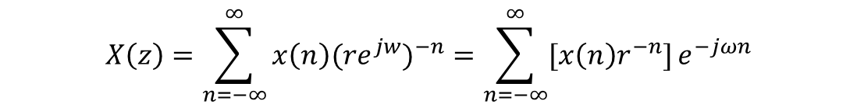
z变换
给定 x(n)，n=-∞ ~ ∞
双边z变换：
def
def
单边z变换：
只要[x(n)r^{-n}]符合绝对可和的收敛条件，x(n)的z就变换存在！

Slide 5
序列x(n)的z变换可看成是该序列乘以一个实加权序列 r^{-n} 后的傅里叶变换。
如果r=1，则z变换就变为DTFT；或DTFT是单位圆上z变换！
收敛域（RoC）：
对任意给定序列x(n)，使其z变换收敛的所有z值的集合称为收敛域。z变换存在的条件是级数绝对可和，即：
满足不等式的z变量的取值范围就是收敛域（RoC）。

Slide 6
零点与极点：
常用z变换是一个有理函数，用两个多项式之比表示：
零点: 分子多项式P(z)的根。
极点: 分母多项式Q(z)的根。
在极点处z变换不存在，因此收敛域(RoC)中没有极点，收敛域总是用极点限定其边界。

Slide 7
例题：z变换及其收敛域
因果序列
Z平面
单位圆
当0< α <1时
收敛域包含单位圆
此时DTFT存在
α
1

Slide 8
z变换实例
例2.
因果序列
此时ROC不包括单位圆，所以不能简单地从X(Z) 通过将 得到 。
Z平面
1
（ROC）

Slide 9
z变换实例
例3.
反因果序列
Z平面
|α|
从例1和例3可见：不同的x(n)，其z变换可能具有相同形式，区别在于收敛域ROC；为了保证由逆z变换求出的序列是唯一的，必须指明收敛域。

Slide 10
z变换实例
例4. 双边序列
Z平面
1/2
2
一般情况下，双边序列 的ROC是 z 平面上一个以原点为中心的圆环。

Slide 11
z变换实例
例5. 有限长序列

Slide 12
z变换实例
例6.
Z平面
b
1/b
在 时，两部分的收敛域无公共部分，表明此时 不存在
时，ROC为

Slide 13
z变换收敛域的不同情形
对于因果序列，其 Z 变换的收敛域RoC为某个圆外区域，含∞，不含0，因为因为z变换出现负幂项(n>0)
对于反因果序列，其 Z 变换的收敛域RoC为某个圆内区域，含0（即原点），不含∞，因为z变换出现正幂项(n<0)
对于双边序列，其 Z 变换的收敛域为环状区域，不含∞，不含0 ，因为z变换出现正负幂项（n为正负）
对于有限长序列，其双边 Z 变换在整个平面，可能不含0和∞

Slide 14
常用的z变换对

Slide 15
内容提要
z变换
z反变换
z变换性质
用z变换分析系统

Slide 16
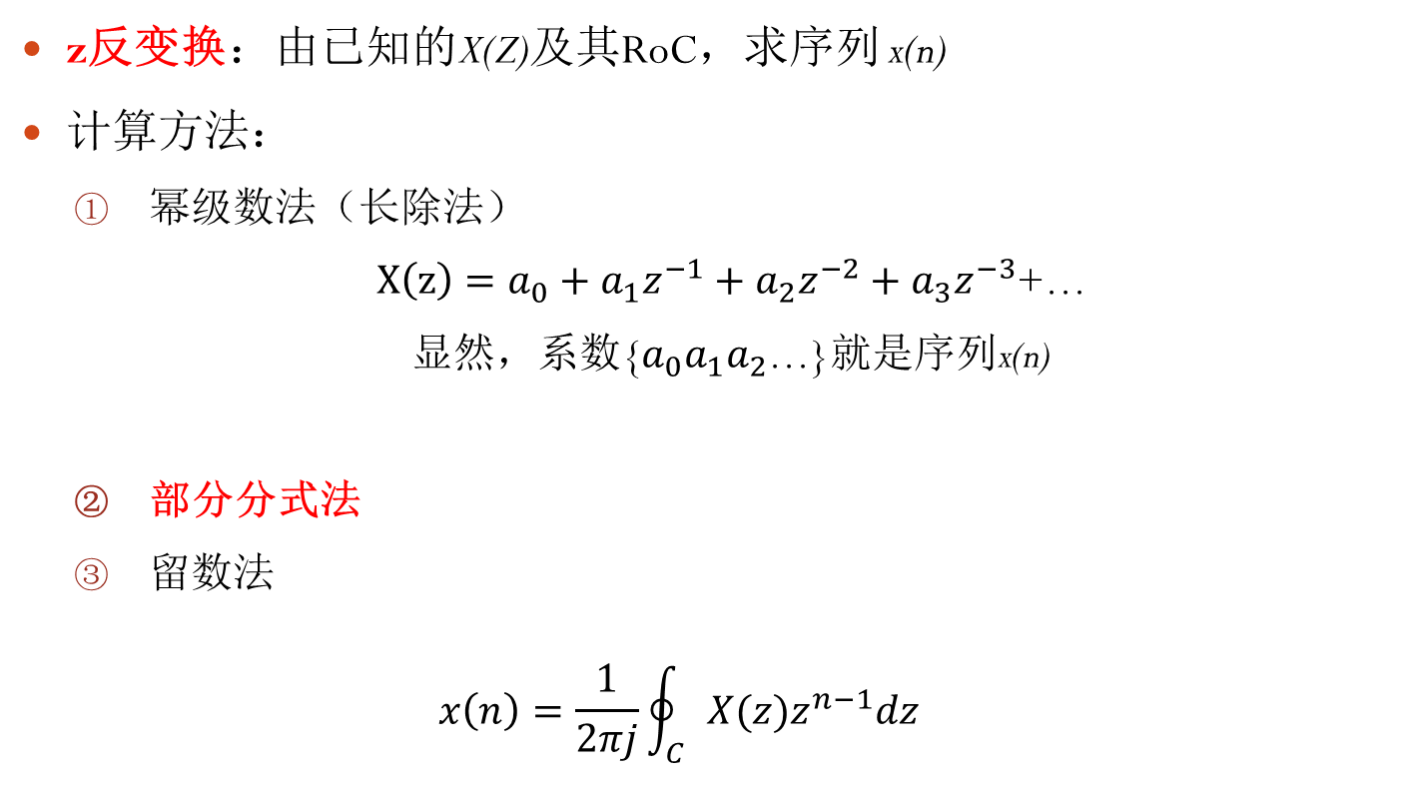
z反变换
z反变换：由已知的X(Z)及其RoC，求序列 x(n)
计算方法：
幂级数法（长除法）
$X\left(z\right)=a_{0}+a_{1}z^{−1}+a_{2}z^{−2}+a_{3}z^{−3}$+…
显然，系数{$a_{0}a_{1}a_{2}$…}就是序列x(n)
部分分式法
留数法
$$x\left(n\right)=\frac{1}{2πj}\oint_{C}{X(z)z^{n−1}dz}$$
其中积分路径 C 是 RoC 中逆时针方向的圆周

Slide 17
z反变换：部分分式法
通常，X(z) 可表示成有理分式形式：
如果能将X(z)展开成几个简单的分式和的形式，简单形式的z反变换可直接求得。

Slide 18
z反变换：部分分式法
例8.
将 展开为部分分式有：

Slide 19
z反变换：留数法
若函数 X(z) 在环状区域 内解析，则在此区域可展开成罗朗级数的形式：
其中：
C 为环形解析域内环绕原点的一条逆时针闭合单围线

Slide 20
对比：
和z变换的定义：
可知：
直接计算围线积分比较麻烦，一般用 留数定理 求解。
留数定理
若函数 在围线 C 上连续，在 C 内有K个极点 Z_{k}，在 C 外有 M 个极点 Z_{M} （K, M 为有限值），则有：

Slide 21
注意：用第二式计算时，要求 的分母多项式中z的阶次比分子多项式 z 的阶数高二阶或以上。
留数计算方法
1、当Z_{k} 为一阶极点时的留数
2、当Z_{k} 为m 阶 (多重) 极点时的留数：

Slide 22
【例】 已知 X(z)=(1－az^{－1})^{－1}，|z|>a, 求其逆Z变换x(n)。
【解】
n≥0时，F(z) 在c内只有1个极点：z₁=a
n<0时，F(z) 在c内有2个极点：z₁=a, z₂=0（n阶）
当n≥0时：
当n<0时：围线内有高阶极点，由于 F(z) 的分母阶次比分子阶次高二阶以上，因而求圆外极点留数。由于围线外无极点，故n<0时，x(n)=0。 所以：x(n)=a^{n} u(n)

Slide 23
【例】已知 , 求其逆变换x(n)。
【解】先确定收敛域：
X(z) 有2个极点：z=a 和z=a^{－1}，收敛域（RoC）
有3种可能，分别是：
（1） |z|>|a^{－1}|，对应的x(n)是因果序列；
（2） |z|<|a|，对应的x(n)是左序列；
（3） |a|<|z|<|a^{－1}|，对应的x(n)是双边序列。
下面分别考虑3种情形：
（1） 收敛域为|z |>|a^{－1}|

Slide 24
此时 x(n) 是因果序列，无须求 n<0 时的x(n)。
当n≥0时，F(z) 在c 内有2个极点：z=a 和 z=a^{－1}，因此：
最后表示为： x(n)=(a^{n}－a^{－n}) u(n)
（2） 收敛域为|z|<|a|:
此时 x(n) 是左序列，无须计算n≥0情况。实际上，当n≥0时，围线积分c 内没有极点，因此x(n)=0。当n<0时，围线 c 内只有一个极点z=0，且是n 阶极点，改求 c 外极点留数之和。即：

Slide 25
最后表示为：x(n)=(a^{－n}－a^{n} ) u(－n－1)
（3） 收敛域为|a|<|z|<|a^{－1}|:
a
1/a
x(n) 是双边序列。根据被积函数 F(z)，按n≥0和n<0两种情况分别求 x(n)。

Slide 26
当n≥0时，围线c 内只有1个极点：z=a, 则：
x(n)=Res［F(z), a］=a^{n}
当n<0时，围线 c 内极点有2个，其中z=0是n 阶极点，且由于F(z)的分母多项式比分子多项式的最高次数高2阶以上，故改求围线 c 外极点留数，围线 c 外极点只有z=a^{－1}，则：
x(n)=－Res［F(z), a^{－1}］=a^{－n}
最后表示为：x(n)=a^{|n|} 即：

Slide 27
内容提要
z变换
z反变换
z变换性质
用z变换分析系统

Slide 28
z变换性质：线性
如果
则有：
*即满足均匀性与叠加性；
*收敛域为两者重叠部分。

Slide 29
z变换性质：时间移位

Slide 30
z变换性质：时域卷积

Slide 31
内容提要
z变换
z反变换
z变换性质
用z变换分析系统

Slide 32

用z变换分析信号与系统
在线性时不变系统中，h(n)表示系统的单位冲激响应，它反映了系统的特性。 H(z)称作线性时不变系统的系统函数。

Slide 33
系统函数H(z) :
令 得h(n)傅立叶变换（系统的频率响应）
在单位圆上（r=1）的系统函数就是系统的频率响应：
因果稳定线性时不变系统：
- h(n) 是因果序列
- h(n) 绝对可和（稳定）
线性时不变系统因果稳定充要条件：h(n)是因果序列且绝对可和。H(z)的RoC:
【必须包含单位圆】

Slide 34
例题：从z变换及其RoC判断因果稳定
已知
分析其因果性和稳定性。

答案：
H(z)的极点为 z=a, z=a^{－1}。
收敛域为a^{－1}<|z|≤∞: 对应系统是因果系统，但由于收敛域不包含单位圆，因此是不稳定系统。
收敛域为0≤|z|<a: 对应系统是非因果且不稳定系统。
收敛域为a<|z|<a^{－1}: 对应非因果系统，但由于收敛域包含单位圆，因此是稳定系统。

Slide 35
线性时移不变系统的表示
差分方程：
z变换：
在已知收敛域的条件下，系统函数H(z)由系数b_{m}、a_{k}决定！

Slide 36
在已知收敛域条件下，系统特性由系数cm、dk决定。
H(z)用零极点表示：

Slide 37
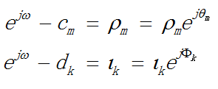
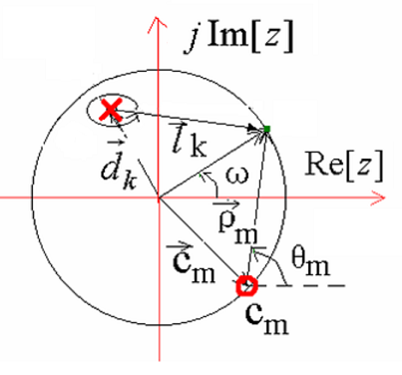
频率响应的几何确定

Slide 38
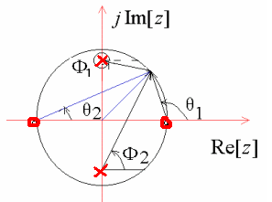
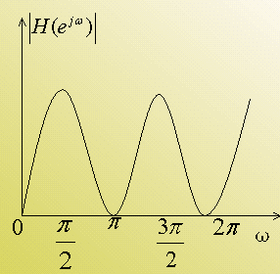
单位圆附近的零点对幅度响应的谷点的位置与深度有明显影响，当零点位于单位圆上时，谷点为零。零点可在单位圆外。
单位圆附近的极点对幅度响应的峰点的位置和高度有明显影响，极点越接近单位圆，峰值就越尖锐。极点在单位圆上，系统不稳定。
零点在单位圆上 0 和$π$ 处；极点在 处 。

Slide 39
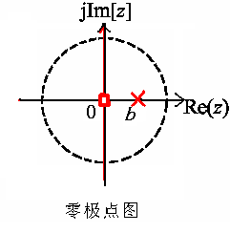
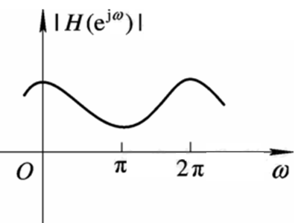
例题：频率响应的几何确定
已知系统的差分方程为：
给出该系统函数的零极点，并分析系统的频响特性。
答案：
系统传输函数为：
极点：z=b ，零点：z=0

Slide 40
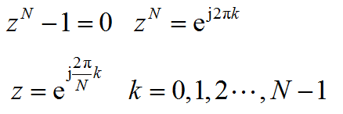
例题：频率响应的几何确定
已知 H(z)=1－z^{－N}，试定性画出系统的幅频特性。

极点：极点z=0，是一个N阶极点，它不影响系统的幅频响应。
零点：零点有N个，由分子多项式的根决定。



Slide 41
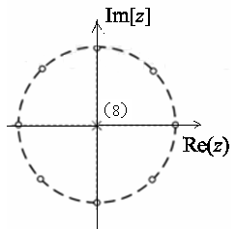
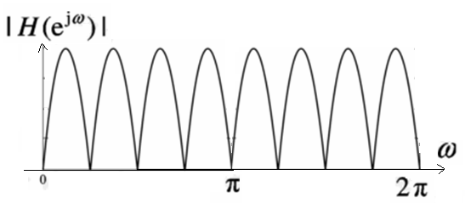
N个零点等间隔分布在单位圆上，设N=8，极零点分布如下图所示：

Slide 42
谢谢！

